Slide 1
Введение в Git
МФТИ. 2023

Slide 2
Содержание презентации
Что такое системы контроля версий
Основы Git
Ветвление в Git

Slide 3



Что такое системы контроля версий
Система контроля версий (Version Control System, VCS) — это система, записывающая изменения в файл или набор файлов в течение времени и позволяющая вернуться позже к определённой версии.

Slide 4
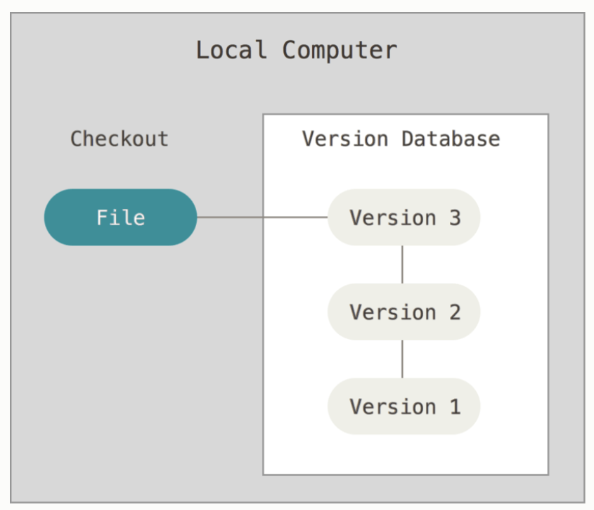
Виды VCS: Локальные
Хранят на локальной машине записи о всех изменениях в файлах или наборы патчей (различий между файлами) в специальном формате, применяя которые можно воссоздавать состояние каждого файла в заданный момент времени.

Slide 5
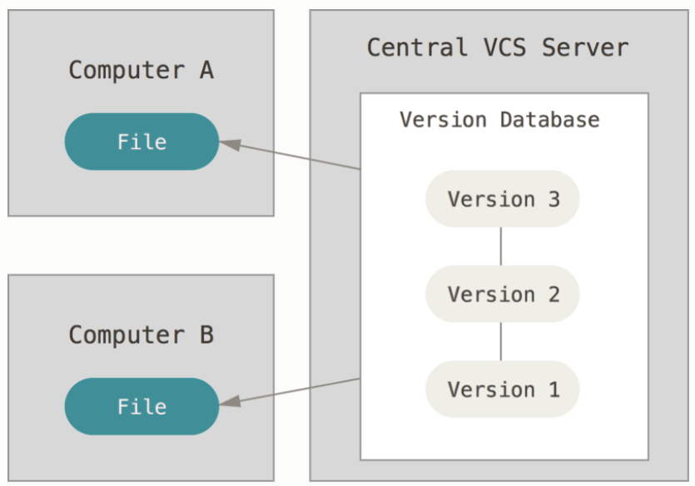
Виды VCS: Централизованные
Для упрощения коллаборации нескольких разработчиков были разработаны централизованные системы контроля версий. Такие системы используют единственный сервер, содержащий все версии файлов, и некоторое количество клиентов, которые получают файлы из этого централизованного хранилища.

Slide 6
Виды VCS: Централизованные
Минусы централизованного подхода:
Единая точка отказа;
Единое место хранения данных;

Slide 7
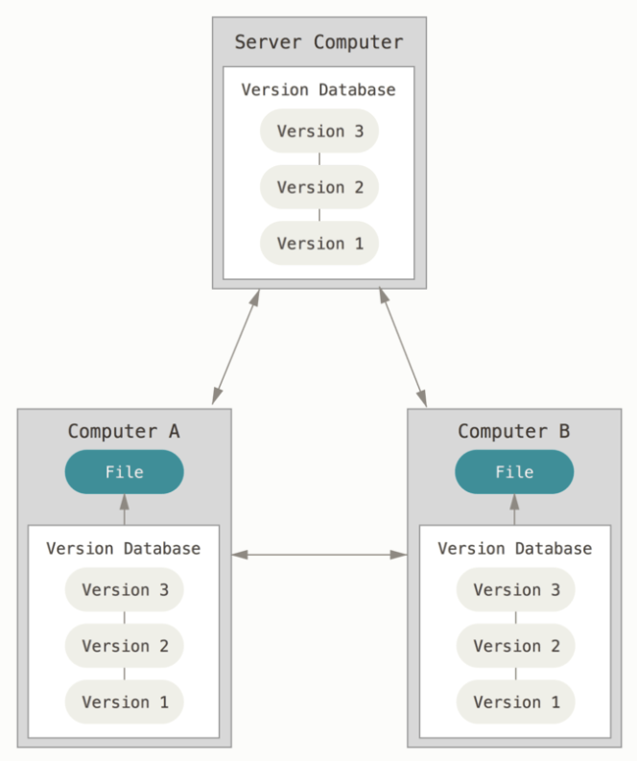
Виды VCS: Распределенные
В распределенной системе контроля версий клиенты не просто скачивают снимок всех файлов (состояние файлов на определенный момент времени) — они полностью копируют репозиторий.
Git - распределенная система контроля версий.

Slide 8
Содержание презентации
Что такое системы контроля версий
Основы Git
Ветвление в Git

Slide 9
Основы Git: Создание репозитория
Git репозиторий может быть создан двумя способами:
Из файлов текущего каталога: $ git init
Клонирование существующего репозитория:
$ git clone <url> [folder_name]

Slide 10
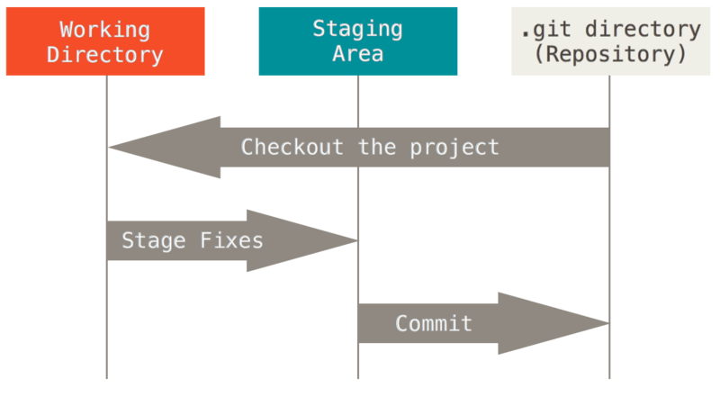
Основы Git: Запись изменений
Каждый файл в вашем рабочем каталоге может находиться в одном из двух состояний: под версионным контролем (отслеживаемые) и нет (неотслеживаемые). Отслеживаемые файлы — это те файлы, которые были в последнем снимке состояния проекта. Неотслеживаемые файлы — это всё остальное.
Основные секции проекта Git.

Slide 11
Основы Git: Запись изменений
Существуют три основных состояния, в которых могут находиться отслеживаемые файлы: изменен (modified), индексирован (staged) и зафиксирован (committed). Когда вы впервые клонируете репозиторий, все файлы будут отслеживаемыми и неизменёнными
Основные секции проекта Git.

Slide 12
Основы Git: Запись изменений
Определение состояния файлов:
Подробный вывод: $ git status
Сокращенный вывод: $ git status -s
Отслеживание новых файлов: $ git add <file/folder>
Индексация измененных файлов: $ git add <file>
Просмотр изменений:
Неиндексированных: $ git diff
Индексированных: $ git diff --staged
Коммит изменений: $ git commit -m “useful comment”
Удаление файлов:
Перманентное: $ git rm <file>
Из индекса: $ git rm –cached <file>

Slide 13
Основы Git: Просмотр истории коммитов
Просмотр истории коммитов: $ git log
Просмотр n последних коммитов: $ git log -<n>
Просмотр статистики по коммитам:
Сокращенная статистика: $ git log --stat
Полная статистика: $ git log -p
Форматирование вывода: $ git log --pretty=<arg>
Ограничение вывода: $ git log --since=<time arg>
Вывод коммитов, содержащих строку: $ git log -S <str>
Вывод коммитов каталога: $ git log -- <path>

Slide 14
Основы Git: Удаленные репозитории
Просмотр удаленных репозиториев:
Без подробностей: $ git remote
С подробностями: $ git remote -v
Добавление репозиториев: $ git remote add <name> <url>
Получение изменений:
Без слияния: $ git fetch <remote-name>
Со слиянием: $ git pull
Отправка изменений: $ git push <remote-name> <branch-name>
Удаление: $ git remote remove <remote-name>

Slide 15
Содержание презентации
Что такое системы контроля версий
Основы Git
Ветвление в Git

Slide 16
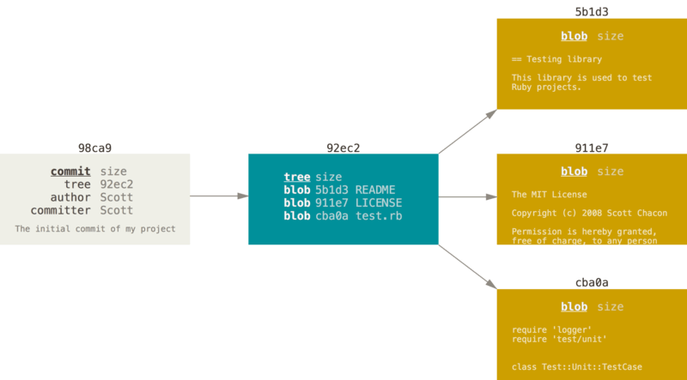
Ветвление в Git: Основы
Git не хранит данные в виде последовательности изменений, он использует набор снимков (snapshot). Когда вы делаете коммит, Git сохраняет его в виде объекта, который содержит указатель на снимок подготовленных данных. Этот объект так же содержит имя автора и email, сообщение и указатель на коммит или коммиты непосредственно предшествующие данному.

Slide 17
Ветвление в Git: Основы
Во время индексации вычисляется хеш-сумма каждого файла (SHA-1), затем каждый файл сохраняется в репозиторий, а контрольная сумма попадет в индекс. Когда создается коммит командой , Git вычисляет хеш-суммы каждого подкаталога и сохраняет его в репозитории как объект дерева каталогов. Затем Git создаёт объект коммита с метаданными и указателем на основное дерево проекта.

Slide 18
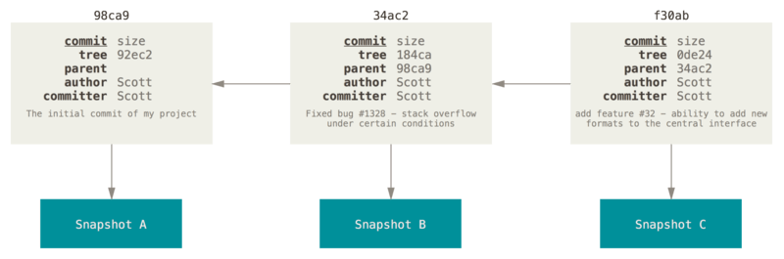
Ветвление в Git: Основы
Если вы сделаете изменения и создадите еще один коммит, то он будет содержать указатель на предыдущий коммит. Ветка в git - это указатель, указывающий на один из таких коммитов. При создании нового коммита, указатель будет перемещаться и указывать на последние изменения.

Slide 19
Ветвление в Git: Создание веток
Создание новой ветки: $ git branch <name>
Переключение на новую ветку: $ git checkout <name>
Создание и переключение: $ git checkout -b <name>

Slide 20
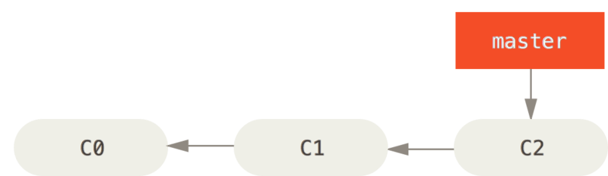
Ветвление в Git: Создание веток

Slide 21
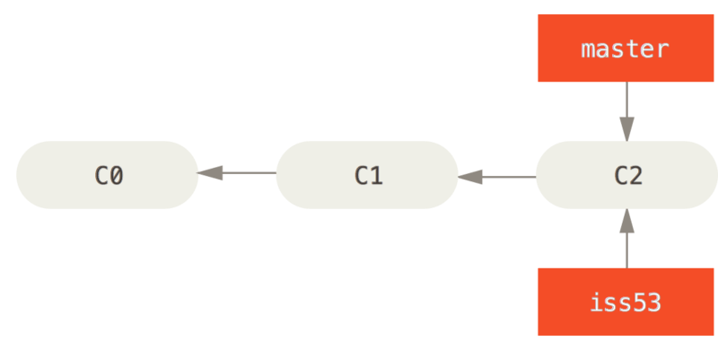
Ветвление в Git: Создание веток

Slide 22
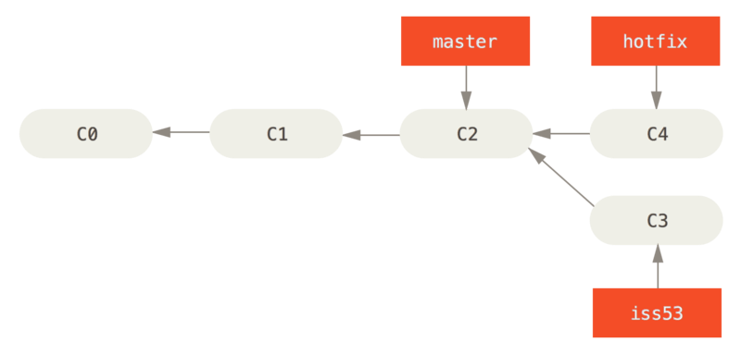
Ветвление в Git: Создание веток

Slide 23
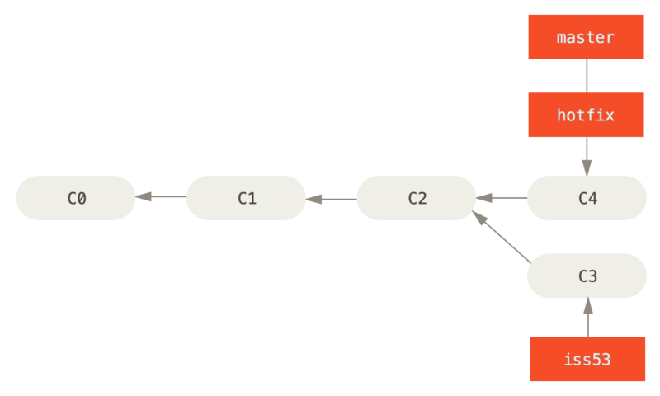
Ветвление в Git: Слияние веток
Слияние веток осуществляется с помощью команды:
$ git merge <branch-name>
В данном примере при слиянии веток master и hotfix, не возникло конфликтов влияния, и мы просто переместили указатель HEAD.

Slide 24
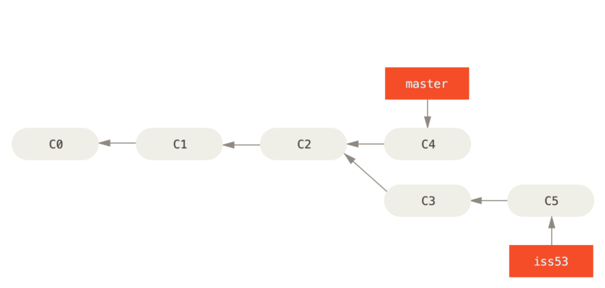
Ветвление в Git: Слияние веток

Slide 25
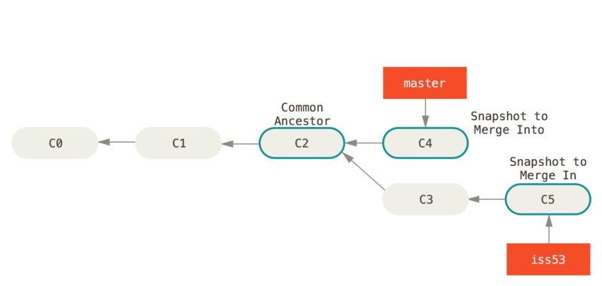
Ветвление в Git: Слияние веток

Slide 26
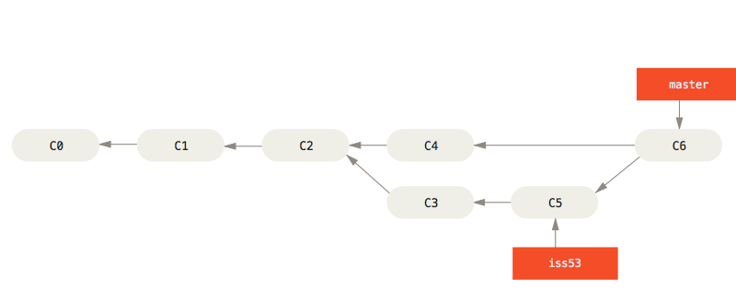
Ветвление в Git: Слияние веток
В данном случае при слиянии возможно возникновение конфликта, т.к. одни и те же файлы в master и iss53 могли быть изменены по-разному. Git не позволит слить ветки до тех пор, пока конфликт не будет устранен вручную.

Slide 27

Источники:
ProGit by Scott Chacon and Ben Straub

